Slide 1
Modélisation stratégies de pêche
Réunion du 18/12/2019
S. Moinard, T. Le Minh

Slide 2
Réunion précédente (25/11/2019)
Avancées :
Clusters : Perte d’info en sommant les quantités
Sélection de variables (Lasso, AIC stepwise)
Idées :
Stratégie par strate : détecter les zéros, puis régression
Influence de la géographie : rectangles, interactions avec mois et espèces
Modèles : non-probabilistes (random forests), graphiques (GGM)

Slide 3
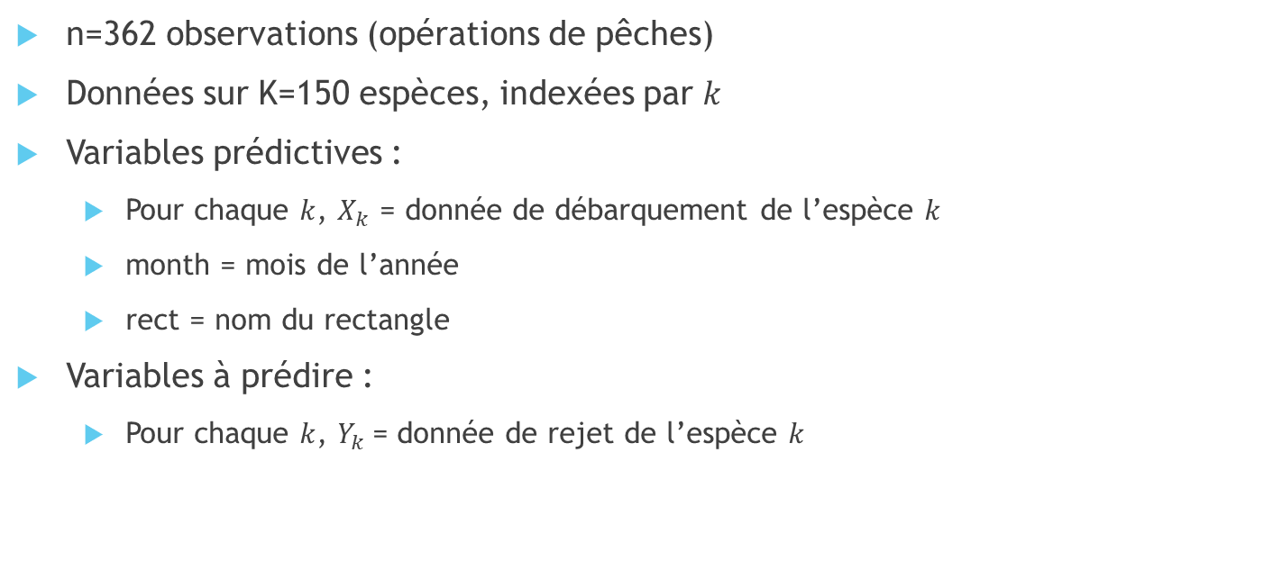
Notations
n=362 observations (opérations de pêches)
Données sur K=150 espèces, indexées par $k$
Variables prédictives :
Pour chaque $k$, $X_{k}$ = donnée de débarquement de l’espèce $k$
month = mois de l’année
rect = nom du rectangle
Variables à prédire :
Pour chaque $k$, $Y_{k}$= donnée de rejet de l’espèce $k$

Slide 4
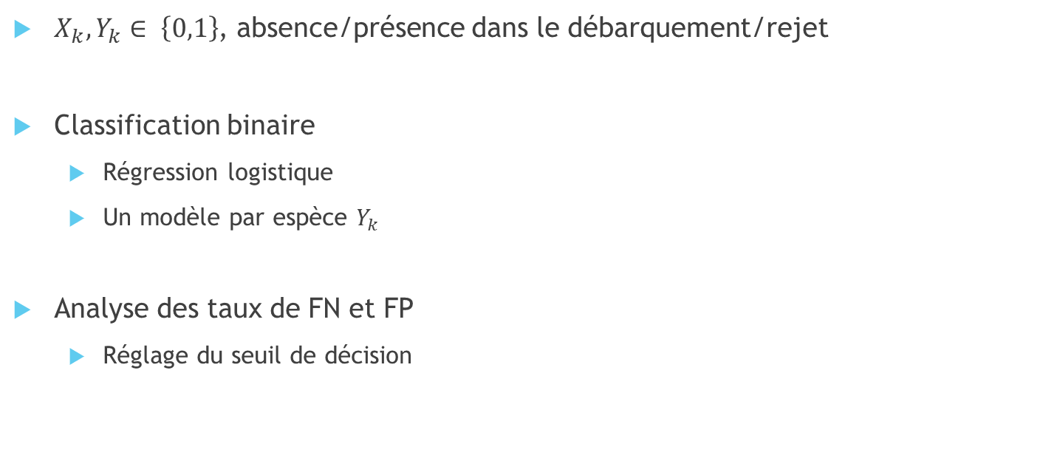
Détection de zéros
$X_{k},Y_{k}∈ \left\{0,1\right\}$, absence/présence dans le débarquement/rejet
Classification binaire
Régression logistique
Un modèle par espèce $Y_{k}$
Analyse des taux de FN et FP
Réglage du seuil de décision

Slide 5
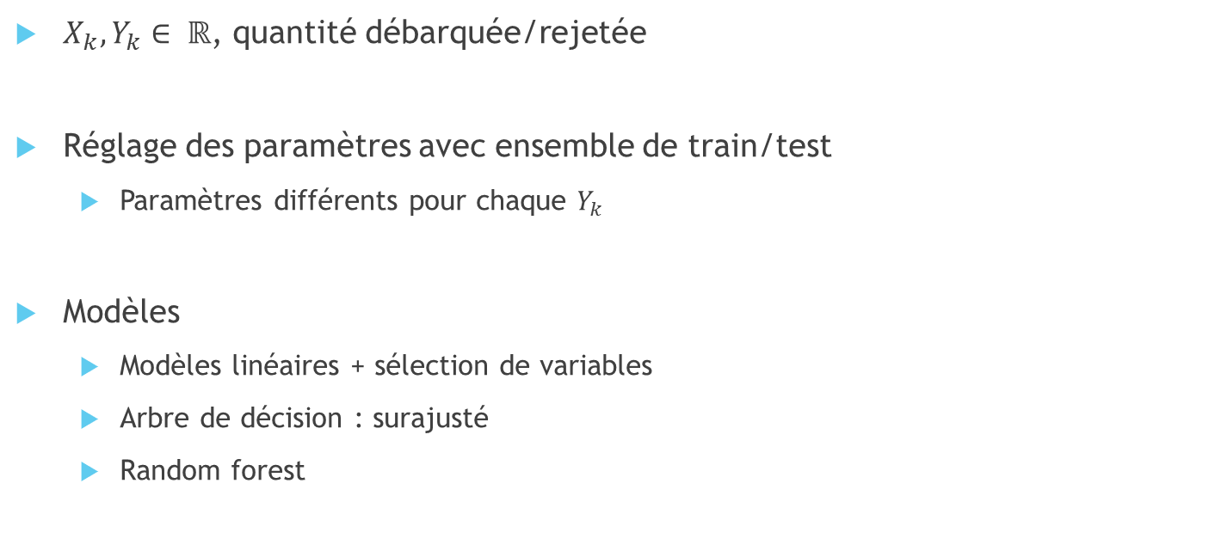
Régression
$X_{k},Y_{k}∈ ℝ$, quantité débarquée/rejetée
Réglage des paramètres avec ensemble de train/test
Paramètres différents pour chaque $Y_{k}$
Modèles
Modèles linéaires + sélection de variables
Arbre de décision : surajusté
Random forest

Slide 6












Procédure (NZ)
Détection présence
$$Y_{pred}=0$$
Coût
TN
$$\left(Y_{true}=0\right)$$
0
$$0$$
FN
$$\left(Y_{true}≠0\right)$$
$${\left\|Y_{true}\right\|}^{2}$$
$$X$$
FP
$$\left(Y_{true}=0\right)$$
Régression
(train sur TP+FN)
$$Y_{pred}$$
1
$${\left\|Y_{pred}\right\|}^{2}$$
TP
$$\left(Y_{true}≠0\right)$$
$$Y_{pred}$$
$${\left\|Y_{pred}−Y_{true}\right\|}^{2}$$

Slide 7
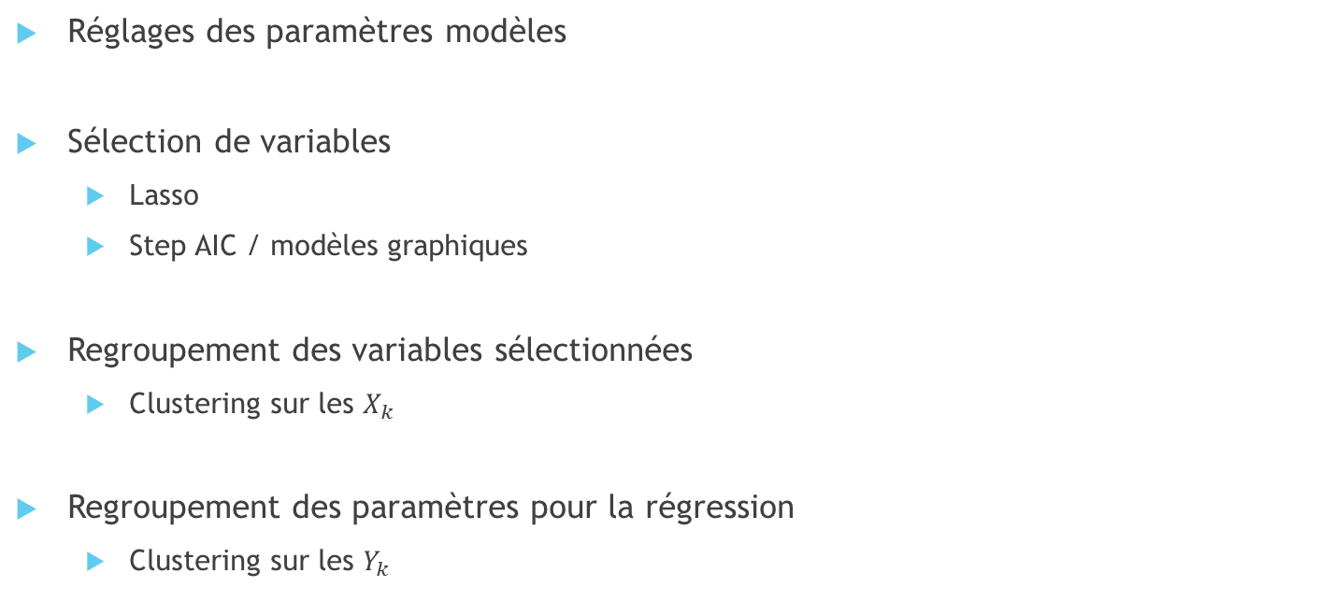
Amélioration des résultats
Réglages des paramètres modèles
Sélection de variables
Lasso
Step AIC / modèles graphiques
Regroupement des variables sélectionnées
Clustering sur les $X_{k}$
Regroupement des paramètres pour la régression
Clustering sur les $Y_{k}$

Slide 8
Axes d’exploration
Modèles graphiques (GGM, GGM+copules)
Problème des zéros
Autres distributions ?
Lois log-normales
Comment sélectionner un graphe ?
Clustering + modèle graphique ?
Modèle à blocs latents ?

